Slide 1
웹 페이지를 디자인하는 CSS 다루기
3
CSS로 예쁜 웹 문서를 만들어보자!

Slide 2
이 장에서 다룰 내용
1
스타일시트
2
기본 문서 관련 스타일
3
테이블, 폼 관련 스타일
4
CSS 활용

Slide 3
01_스타일 시트
스타일시트의 종류
  내부 스타일시트
  외부 스타일시트
  행 스타일시트
<head>
<style type="text/css" 또는 type="text/javascript">
선택자 {속성 : 속성값}
</style>
</head>
<link rel="stylesheet" type="text/css" 또는 type="text/javascript" href="파일명.css">
<태그 style = "속성 : 속성값"> .................... </태그>

Slide 4
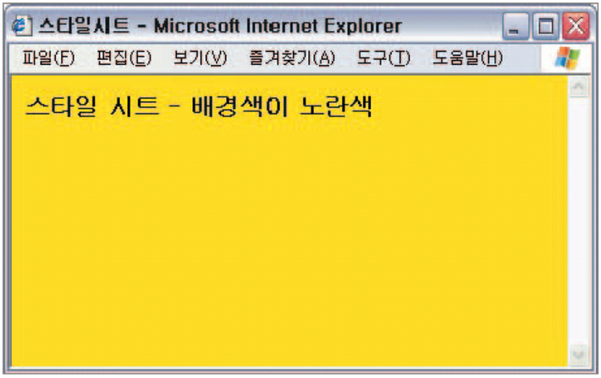
[기본예제 3-1] 스타일시트 종류 연습
<HTML><HEAD><TITLE> 스타일시트</TITLE>
<STYLE>
BODY {
background-color : yellow;
}
08 </STYLE> </HEAD><BODY>
09 <H3> 스타일시트 - 배경색이 노란색 </H3>
10 </BODY></HTML>
내부 스타일시트

Slide 5
01_스타일 시트
스타일시트 정의 방법
  기본 사용 형식
    스타일을 정의하기 위한 기본 요소는 속성과 속성값으로 구성
    스타일을 적용할 대상을 선택자(selector)라 함
선택자1, ...., {속성1 : 속성값1; 속성2: 속성값2; ...........속성n:속성값n}

Slide 6
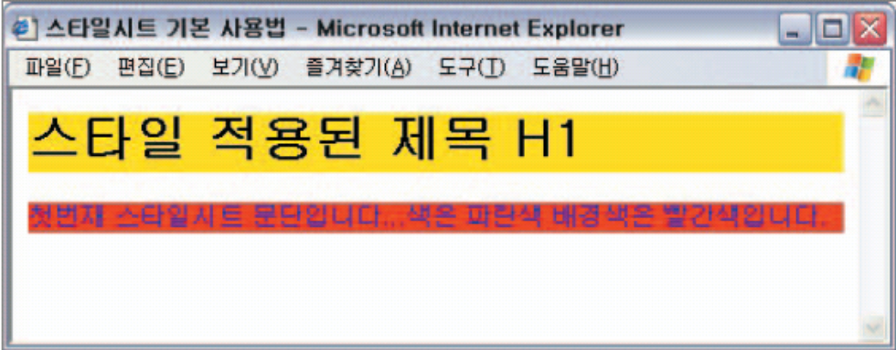
[기본예제 3-2] 스타일시트 정의 연습 ①
<HTML><HEAD><TITLE> 스타일시트 기본 사용법</TITLE>
<STYLE type="text/css">
p {color:blue; background:red}
h1{background:yellow}
</STYLE></HEAD> <BODY>
<H1>스타일 적용된 제목 H1 </H1>
<P>첫번재 스타일시트 문단입니다...색은 파란색 배경색은 빨간색입니다.</P>
</BODY></HTML>

Slide 7
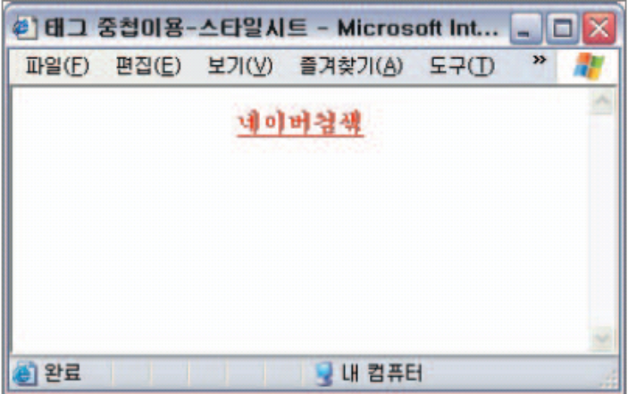
[기본예제 3-3] 스타일시트 정의 연습 ②
<HTML><HEAD><TITLE> 태그 중첩 이용</TITLE>
<STYLE>
p a{font-family:궁서;color:red;} /* 세분화 지정 */
</STYLE> </HEAD>
<BODY><center>
<p><a href=http://www.naver.com>네이버검색</a></p>
</BODY></HTML>

Slide 8
[기본예제 3-4] 스타일시트 정의 연습 ③
<HTML><HEAD><TITLE> 클래스 이용-스타일시트</TITLE>
<STYLE type="text/css">
p.content1 {font-family:궁서;color:red;}
.content2 {font-family:굴림;background:yellow;}
</STYLE> </HEAD>
<BODY><center>
<p CLASS="content1">동해물과 백두산이 마르고 닳도록...</p>
<h1 CLASS="content2">가을하늘 공활한데 높고 구름 없이...</p>
</BODY></HTML>

Slide 9
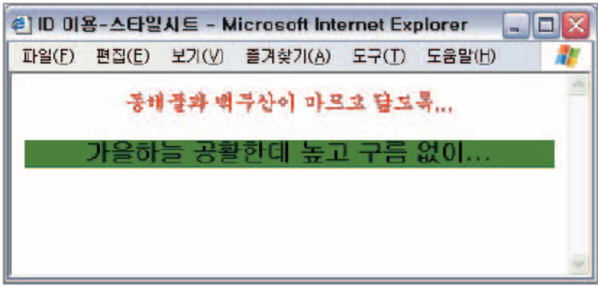
[기본예제 3-5] 스타일시트 정의 연습 ④
<HTML><HEAD><TITLE> ID 이용-스타일시트</TITLE>
<STYLE type="text/css">
#con1 {font-family:궁서;color:red;}
#con2 {font-family:굴림;background:green;}
</STYLE> </HEAD>
<BODY><center>
<p ID="con1">동해물과 백두산이 마르고 닳도록...</p>
<h3 ID="con2">가을하늘 공활한데 높고 구름 없이...</h3>
</BODY></HTML>

Slide 10
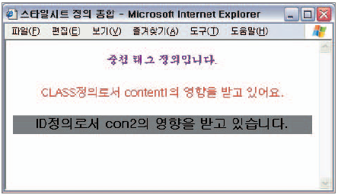
[응용예제 3-7] 스타일시트 정의 종합 연습 ①
<HTML><HEAD><TITLE> 스타일시트 정의 종합</TITLE>
<STYLE type="text/css">
body{font-size:12pt;line-height:20pt}
p a{font-family:궁서;text-decoration:none;}
p.content1 {font-family:돋움;color:red;}
#con2 {font-weight:600; Background-color:gray;}
</STYLE></HEAD>
<BODY><center>
<p><a href=http://www.naver.com>중첩 태그 정의입니다.</a></p>
<p class=“content1”>CLASS정의로서 content1의 영향을 받고 있어요.</p>
<h3 id=“con2”>ID정의로서 con2의 영향을 받고 있습니다.</h3>
</BODY></HTML>

Slide 11
02_기본 문서 관련 스타일
폰트 정의를 위한 스타일 시트
텍스트 관련 스타일시트
배경 관련 스타일시트
목록 관련 스타일시트

Slide 12
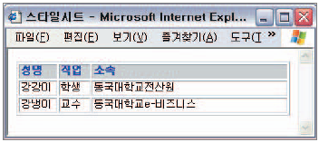
[응용예제 3-8] 스타일시트 정의 종합 연습 ②
<HTML><HEAD><TITLE> 스타일시트</TITLE>
<style type="text/css">
tr.title{font-size:9pt; color:blue; font-weight:bolder; background-color:lightgrey;}
tr.content {font-size:9pt; color:black;}
</style></head>
<body >
<table border><tr class=“title”>
<td width="50">성명</td><td width="40">직업</td><td width="300">소속</td></tr>
<tr class="content"><td>홍길동</td><td>학생</td><td>동국대학교전산원</td></tr>
<tr class=“content”><td>이순신</td><td>교수</td><td>동국대학교e-비즈니스</td></tr>
</table>
</BODY></HTML>

Slide 13
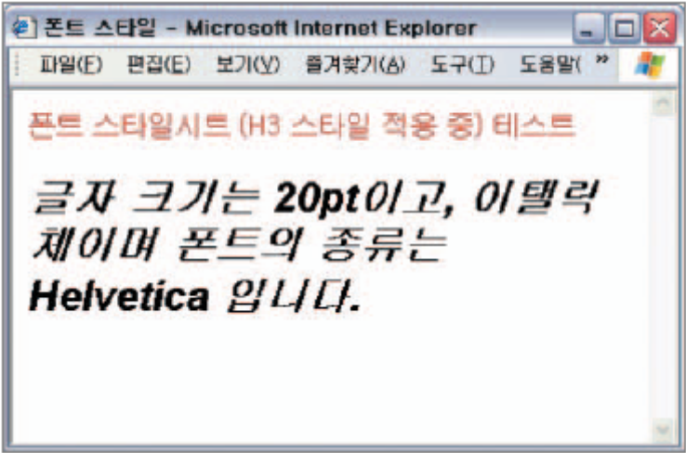
[기본예제 3-8] 폰트 속성 연습 ①
<HTML><HEAD><TITLE> 폰트 스타일</TITLE>
<STYLE type="text/css">
H3{font-family : 굴림 ; font-weight : lighter; color : red}
p{font-family : 굴림체 ; font-weight : bolder ; font-style : italic ; font-size : 20pt ; }
</STYLE></HEAD>
<BODY><H3> 폰트 스타일시트 (H3 스타일 적용 중) 테스트</H3>
<P>글자 크기는 20pt이고, 이탤릭체이며 폰트의 종류는 Helvetica 입니다.</P>
</BODY></HTML>

Slide 14
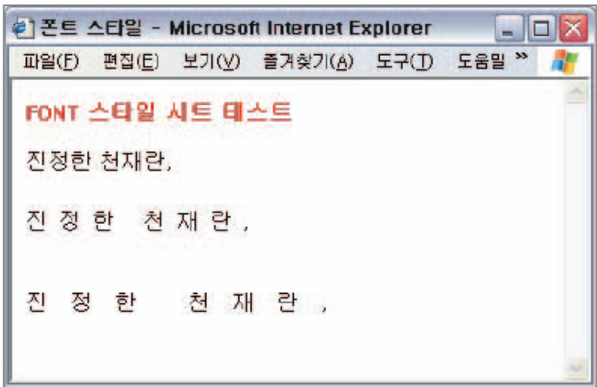
[응용예제 3-9] 폰트 속성 연습 ②
<HTML><HEAD><TITLE> 폰트 스타일</TITLE>
<STYLE type="text/css">
span {font-variant : small-caps ; font-weight : bold; color : red}
.test1{letter-spacing : 0 em; line-height: 1 em;}
.test2{letter-spacing : 0.5 em; line-height: 2 em;}
.test3 {letter-spacing : 1 em; line-height: 3 em;}
</STYLE></HEAD>
<BODY><span> font 스타일 시트 테스트</span>
<P class="test1">진정한 천재란, </P>
<P class="test2">진정한 천재란, </P>
<P class="test3">진정한 천재란, </P>
</BODY></HTML>

Slide 15
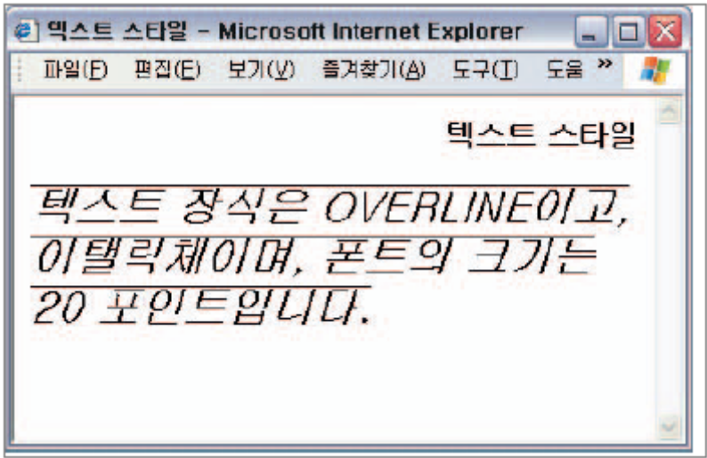
[기본예제 3-10] 텍스트 속성 연습 ①
<HTML><HEAD><TITLE> 텍스트 스타일</TITLE>
<STYLE type="text/css">
H3{text-align:right ; text-indent:3cm ; }
p{text-decoration:overline ; text-transform:uppercase ; font-style : italic ; font-size: 20pt ; }
</STYLE></HEAD>
<BODY><H3> 텍스트 스타일 </H3>
<P>텍스트 장식은 overline이고, 이탤릭체이며, 폰트의 크기는 20 포인트입니다.</P>
</BODY></HTML>

Slide 16
[응용예제 3-11] 텍스트 속성 연습②
<HTML><HEAD><TITLE> 하이퍼링크 스타일</TITLE>
<STYLE type="text/css">
a:link {text-decoration:none; color:gray;}
a:active {text-decoration:none; color:blue;}
a:visited {text-decoration:none; color:red;}
a:hover {text-decoration: underline;color:yellow;}
</STYLE></HEAD>
<BODY><H3> 하이퍼링크 스타일</H3>
방문전 사이트 스타일 : <a href="http://www.naver.com">네이버 </a> <br>
방문후 사이트 스타일 : <a href="http://daum.net">다음 </a> <br>
마우스 올린 스타일 : <a href="http://www.google.com">구글</a> <br>
</BODY></HTML>

Slide 17
[기본예제 3-12] 배경 속성 연습 ①
<HTML><HEAD><TITLE> 배경 스타일</TITLE>
<STYLE type="text/css">
body {background-color:red;background-image:url(“/images/bg5.jpg"); background- position: 10% 10%}
P.TEST1 {font-size : 15pt; line-height : 1.5; text-decoration : underline; }
P.TEST2 {font-size : 18pt; text-decoration : line-through; text-align : center;}
P.TEST3 {font-size : 14pt; text-indent : 10;text-decoration : overline; text-align : right;}
</STYLE></HEAD> <BODY><H3> 시간관리 잘하는 방법</H3><BR>
<P CLASS=“TEST1”> 자투리 시간을 활용하자 </P>
<P CLASS=“TEST2”> 우선순위를 정하자</P>
<P CLASS=“TEST3”> 해야하는 일은 즉시 하자</P>
</BODY></HTML>

Slide 18
04_CSS 활용
스타일을 적용한 문단 작성
스타일을 적용한 테이블 작성
스타일을 이용한 필터 효과

Slide 19
[응용예제 3-23] 테이블 스타일 연습 ②
<!doctype html>
<html>
<head>
<meta charset="utf-8">
<title>과일 가격표</title>
<style>
.table { border-collapse: collapse; }
.table th { color: #168; background: #f0f6f9; text-align: center; }
.table th,.table td { padding: 10px; border: 1px solid #ddd; }
</style>
</head>
<body>
<table class="table">
<caption>과일 가격표</caption>
<tr>
<th>과일명</th><th>가격</th>
</tr>
<tr>
<td>사과</td> <td>1,000원</td>
</tr>
<tr>
<td>포도</td> <td>2,000원</td>
</tr>
<tr>
<td>오렌지</td> <td>1,5000원</td>
</tr>
</table>
</body>
</html>

Slide 20
www.themegallery.com
Thank You !

